Slide 1

4
4
3
مراجعة
الدرس 12
الدرس 11
الدرس 10
الدرس 9

Slide 2






أيقونات توجيهية
توجيهات الأستاذ(ة)
تعيين تلميذ للإجابة
المرور بين الصفوف
عرض فيديو
المرور للشريحة الموالية بعد عرض الفيديو
العمل في ثنائيات

Slide 3
برمجة الأسبوع الثالث
(ة)خاص بالأستاذ
الدرس 10
الدرس 9
الأعداد العشرية (5)
الأعداد العشرية (4)
الدرس 12
الدرس 11
حل المسائل(التناسبية )
الأعداد العشرية (6)
المراجعة
مراجعة دروس الأسبوع 3

Slide 4
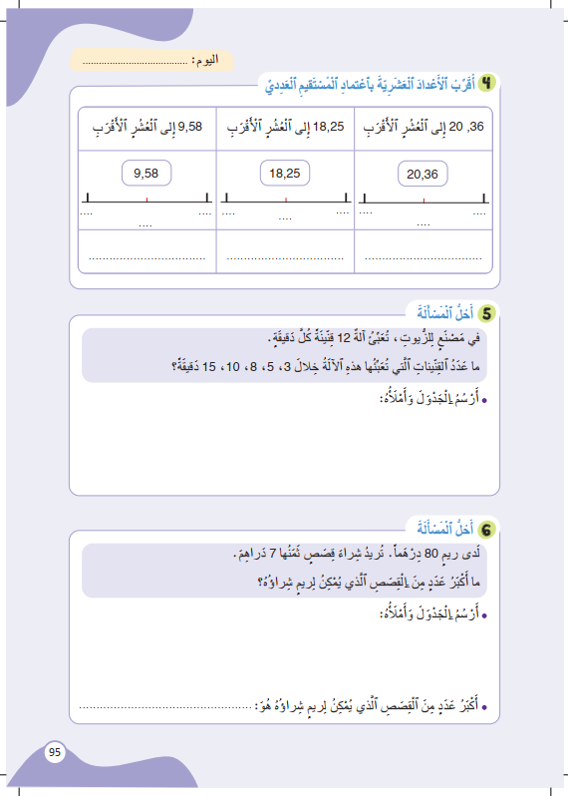
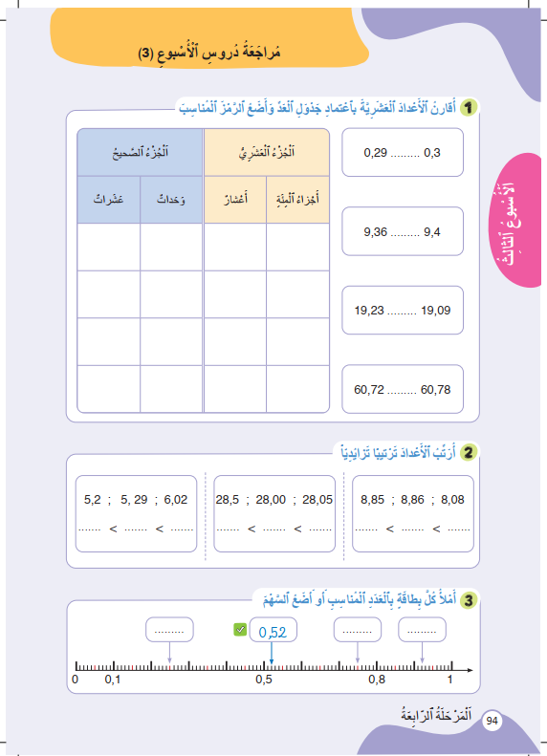
درس اليوم
مُراجَعَة دُروسِ الْأُسبوعِ 3
(ة)خاص بالأستاذ

Slide 5
تدابير حصة مراجعة دروس الأسبوع
(ة)خاص بالأستاذ
مراجعة كل درس تتم عبر المراحل التالية :
رائز التحقق من الهدف الرئيسي للدرس
احتساب نسبة التحكم
أكبر من 80%
أقل من 80%
المرور مباشرة للتدرب على الكراسة
إعادة عرض شريط النمذجة
إنجاز نشاط مراجعة الدرس على الكراسة

Slide 6

(ة)خاص بالأستاذ
مراحل الدرس
1
افتتاح الدرس
1
5
1
2
  أنشطة المراجعة
45
1
6
اختتام الدرس
1
5

Slide 7
(ة)خاص بالأستاذ
عند نهاية الحصة
على الأقل 80% من المتعلمين سيكونون قادرين على:
مُقارَنَةِ عَدَدَيْنِ عَشَرِيَّيْنِ؛
تَرْتيبِ عَدَدَيْنِ عَشَرِيَّيْنِ؛
تَمْثيلِ وَتَقْريبِ عَدَدٍ عَشَرِيِّ باسْتِعْمالِ مُسْتَقيمٍ عَدَدِيٍّ؛
حَلِّ مَسائِلَ مُرْتَبِطَةٍ بِالتَّناسُبِيّةِ.

Slide 8

(ة)خاص بالأستاذ
افتتاح الدرس
1
الحساب الذهني

Slide 9



خذوا كراسة الحساب الذهني، ص 20 .

Slide 10

لديكم دقيقة واحدة لتحسبوا الجداءات الآتية.
...
A
9 x 10 =
مِثالٌ :
A
90
اُكْتُبواْ في دَفاتِرِكُمْ:

Slide 11
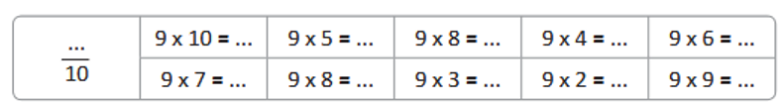


عرض فيديو الحساب الذهني
90

Slide 12
صححوا.
90
45
72
36
54
63
72
27
18
81

Slide 13




مرحباً سنراجع دروس الأسبوع مع مجد وندى

Slide 14
(ة)خاص بالأستاذ
أنشطة المراجعة
2
مُقارَنَةُ عَدَدَيْنِ عَشَرِيَّيْنِ.
1

Slide 15


خذوا الألواح.

Slide 16
قارنوا 7,5 و 7,39.
7,39 ...... 7,5

Slide 17
ارفعوا الألواح.

Slide 18
صححوا.
7,5 > 7,39

Slide 19


في حالة ما إذا كانت نسبة التحكم تقل عن 80% يعيد الأستاذ نمذجة الحل على السبورة.

Slide 20
الآن افتحوا كراساتكم على الصفحة 94.

Slide 21
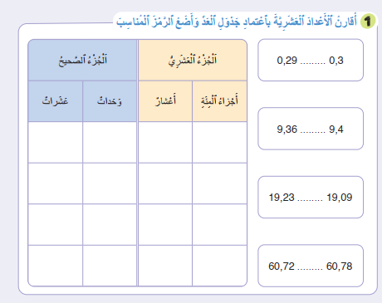
قارنوا الأعداد في التمرين الأول، استعينوا بجدول العد. سأمر بين الصفوف وأراقب إنجازاتكم

Slide 22
صححوا، لديكم دقيقتان.
2
>
>
0, 2 9
0, 3
9, 3 6
9, 4
>
1 9, 2 3
1 9, 0 9
>
6 0, 7 2
6 0, 7 8

Slide 23
(ة)خاص بالأستاذ
أنشطة المراجعة
2
تَرْتيبُ عَدَدَيْنِ عَشَرِيَّيْنِ.
1

Slide 24
خذوا الألواح.

Slide 25
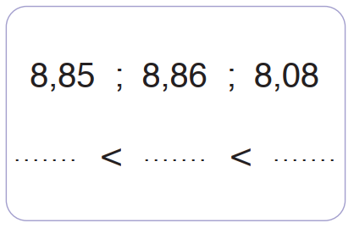
رتبوا الأعداد من الأصغر إلى الأكبر.

Slide 26
ارفعوا الألواح.

Slide 27
صححوا.
8,08
8,85
8,86

Slide 28
في حالة ما إذا كانت نسبة التحكم تقل عن 80% يعيد الأستاذ نمذجة الحل على السبورة.

Slide 29
افتحوا كراساتكم . الصفحة 94.

Slide 30
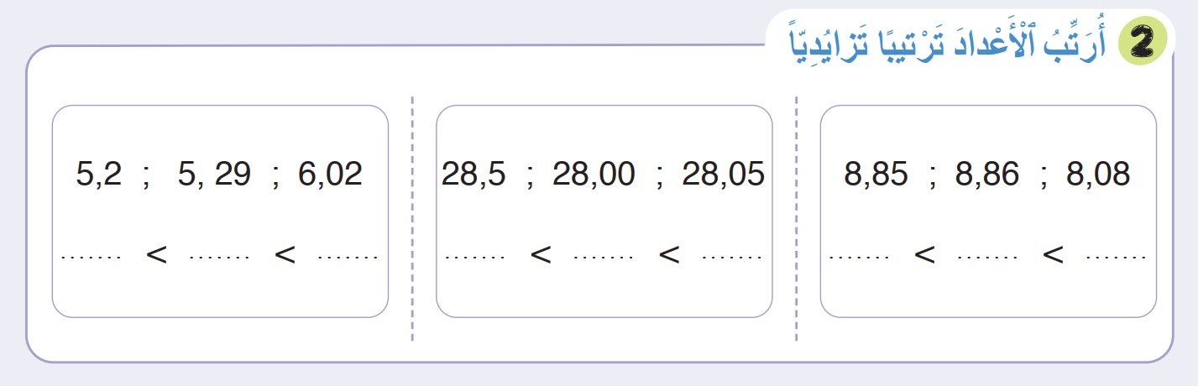
أكملوا ترتيب الأعداد في التمرين 2. سأمر بين الصفوف وأراقب إنجازاتكم
8,08
8,85
8,86

Slide 31
صححوا.
التركيز على مساعدة المتعثرين.
2
5,2
5,29
6,02
28,00
28,05
28,5
8,08
8,85
8,86

Slide 32
(ة)خاص بالأستاذ
أنشطة المراجعة
2
تَمْثيلُ وَتَقْريبُ عَدَدٍ عَشَرِيٍّ.
1

Slide 33
خذوا الألواح.

Slide 34
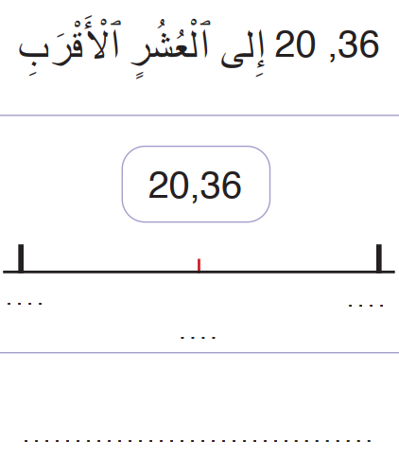
قربوا العدد 20,36 إلى العشر الأقرب.
2

Slide 35
ارفعوا الألواح.

Slide 36
صححوا.
التركيز على مساعدة المتعثرين.
1
20,3
20,4
20,35
20,36 أَقْرَبُ إِلَى 20,4

Slide 37
في حالة ما إذا كانت نسبة التحكم تقل عن 80% يعيد الأستاذ نمذجة الحل على السبورة.

Slide 38
الآن افتحوا كراساتكم على الصفحة 95.

Slide 39
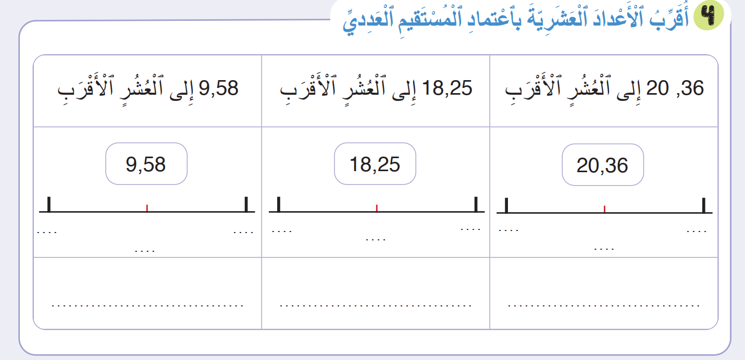
أكملوا تقريب الأعداد في التمرين 4. سأمر بين الصفوف وأراقب إنجازاتكم
20,3
20,35
20,4
20,36 أَقْرَبُ إِلَى 20,4

Slide 40
صححوا.
التركيز على مساعدة المتعثرين.
9,5
9,6
18,2
18,3
20,3
20,35
20,4
9,55
18,25
9,58 أَقْرَبُ إِلَى 9,6
18,25 أَقْرَبُ إِلَى 18,3
20,36 أَقْرَبُ إِلَى 20,4

Slide 41
(ة)خاص بالأستاذ
أنشطة المراجعة
2
حَلُّ مَسائِلَ تَتَعَلَّقُ بِالتَّناسُبِيَّةِ.
1

Slide 42
خذوا الصفحة 95.

Slide 43
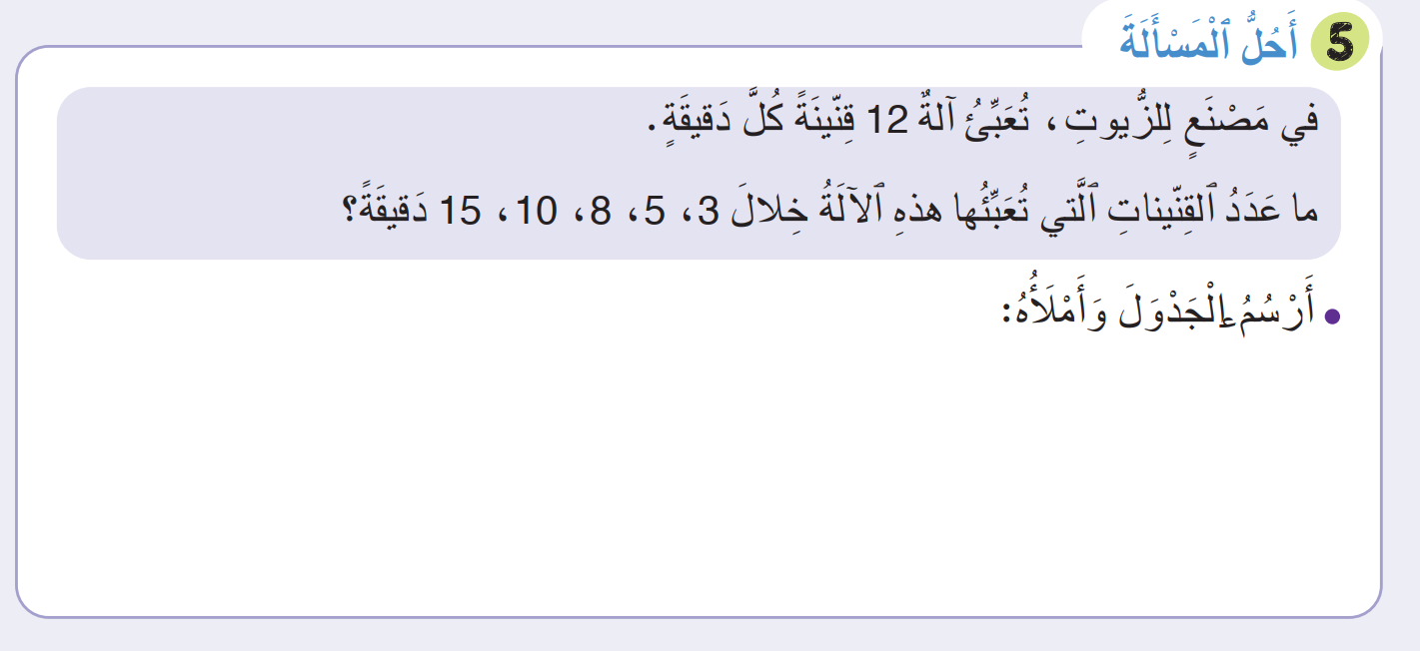
حلوا المسألة في التمرين رقم 5.
4

Slide 44
صححوا.
التركيز على مساعدة المتعثرين
2
15 | 10 | 8 | 5 | 3 | 1 | عَدَدُ الدّقائِقِ
180 | 120 | 96 | 60 | 36 | 12 | عَدَدُ الْقِنّيناتِ
عَدَدُ الْقِنّيناتِ الْمُعَبَّأَةِ خِلالَ 3 دَقائِقَ هو: 36 قِنّينَةً؛
عَدَدُ الْقِنّيناتِ الْمُعَبَّأَةِ خِلالَ 5 دَقائِقَ هو: 60 قِنّينَةً؛
عَدَدُ الْقِنّيناتِ الْمُعَبَّأَةِ خِلالَ 8 دَقائِقَ هو: 96 قِنّينَةً؛
عَدَدُ الْقِنّيناتِ الْمُعَبَّأَةِ خِلالَ 10 دَقائِقَ هو: 120 قِنّينَةً؛
عَدَدُ الْقِنّيناتِ الْمُعَبَّأَةِ خِلالَ 15 دَقائِقَ هو: 180 قِنّينَةً.

Slide 45
في حالة ما إذا كانت نسبة التحكم تقل عن 80% يعيد الأستاذ نمذجة الحل على السبورة.

Slide 46
الآن التمرين رقم 6 .

Slide 47
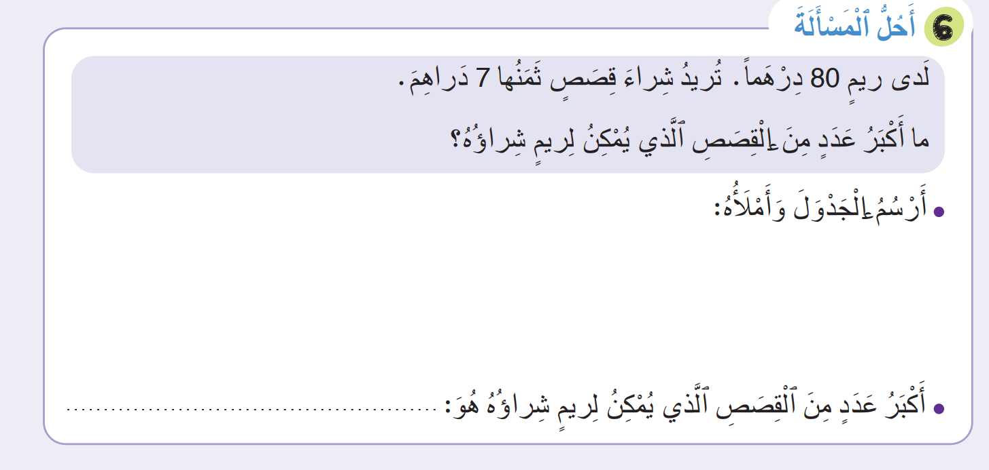
صححوا.
التركيز على مساعدة المتعثرين
4

Slide 48
حلوا المسألة.لديكم 6 دقائق. سأمر بين الصفوف وأراقب إنجازاتكم
4
12 | 11 | 10 | 5 | 2 | 1 | عَدَدُ الْقِصَصِ
84 | 77 | 70 | 35 | 14 | 7 | اَلثّمَنُ بِالدّْرْهَمِ
11 قِصّةً.

Slide 49
(ة)خاص بالأستاذ
اختتام الدرس
5

Slide 50
انتبهوا جيدا! في المنزل، أنجزوا النشاط 3 المتبقي على الصفحة: 94.

Slide 51


إلى اللقاء. في الحصة القادمة، سنقوم بتصحيح الأنشطة المنجزة في المنزل.

Slide 52

(ة)خاص بالأستاذ
بناء على إنجازات المتعلمين خلال الممارسة المستقلة
ما تقديرك لنسبة التحكم في هدف الدرس؟
تسجل النسبة على صفحة اليوم من مذكرة الأستاذ.

